Slide 1
三、皮肤性病的症状
局部症状
瘙痒、疼痛、烧灼感、麻木、感觉分离和蚁行感等
自觉症状
全身症状
畏寒发热、乏力、食欲不振和关节痛等
原发性损害
斑疹、丘疹、斑块、风团、结节、水疱、脓疱、囊肿
皮肤损害
鳞屑、浸渍、糜烂、溃疡、裂隙、抓痕、痂、瘢痕、苔藓样变、萎缩
继发性损害

Slide 2
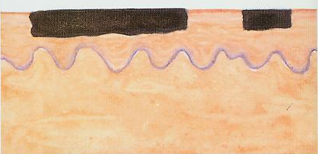
斑疹（macule） 皮肤局限性颜色改变。皮损与周围皮肤平齐，无隆起与凹陷，大小不一，形状不定，直径小于2cm。大于2cm时称斑片。
斑疹和斑片均可分为红斑、色素沉着斑、色素减退（或脱失斑）、出血斑。

Slide 3
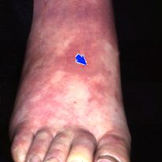
红斑

Slide 4
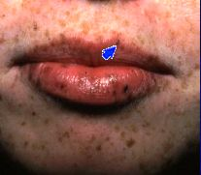
色素沉着斑

Slide 5
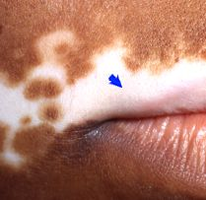
色素脱失斑

Slide 6
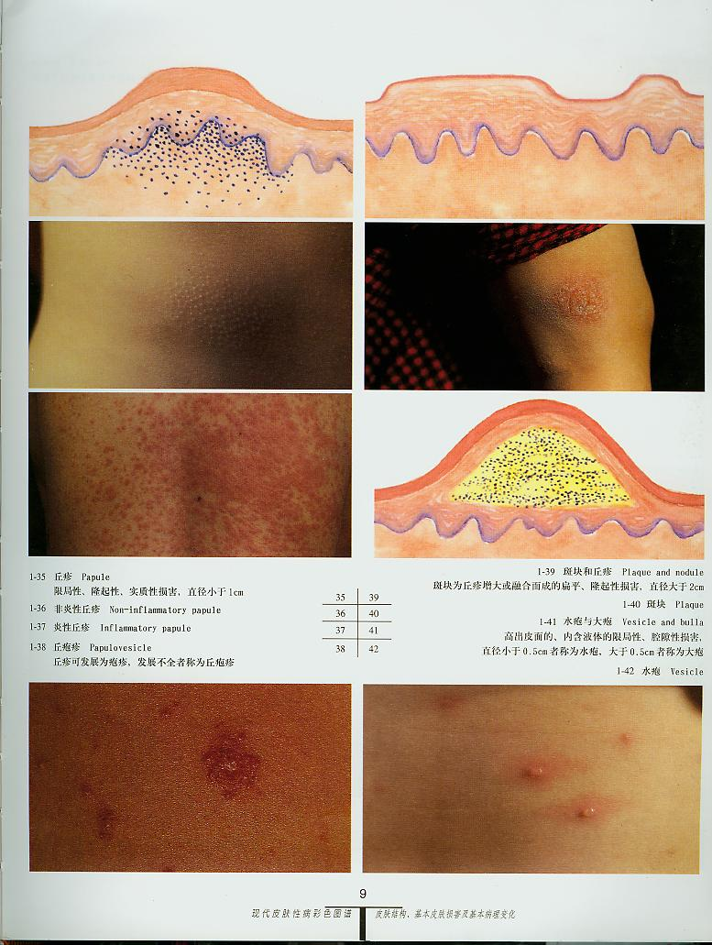
丘疹（papule） 是局限、充实、隆起的浅表性损害，直径小于1cm。其病变通常位于表皮或真皮浅层，一般由炎性渗出或增生所致。

Slide 7
丘 疹

Slide 8
丘 疹

Slide 9
斑块（plaque） 为直径大于1cm的扁平、隆起的浅表性损害，多为丘疹扩大或融合而成。

Slide 10
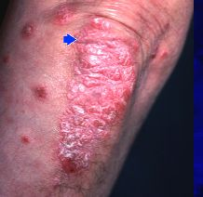
斑 块

Slide 11
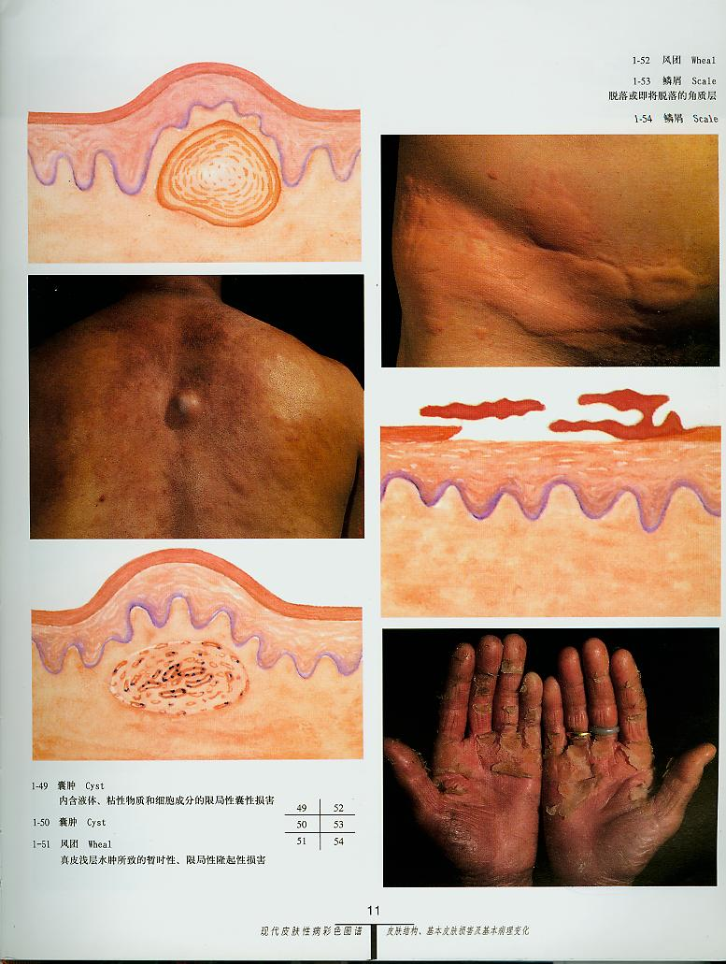
风团（wheal） 为暂时性、水肿性、隆起性皮损，由真皮乳头层血管扩张、血清渗出所致，皮损大小不一，形态不规则，可为红色或白色，周围常有红晕，发生快，消退亦快，且消退后不留任何痕迹

Slide 12
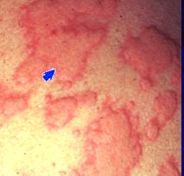
风团

Slide 13
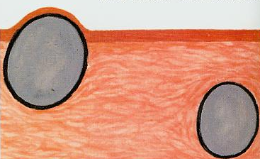
结节（nodule） 为局限性、实质性、深在性皮损，位置可深达真皮或皮下。

Slide 14
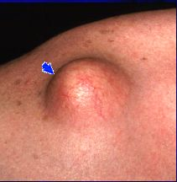
结 节

Slide 15
水疱（vesicle） 高出皮面，内含液体的局限性、腔隙性皮损 .

Slide 16
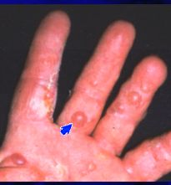
水疱

Slide 17
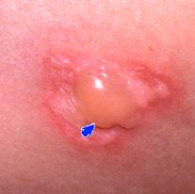
水疱

Slide 18
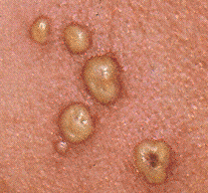
脓疱
脓疱（pustule） 是高出皮面，内含脓液的局限性、腔隙性皮损

Slide 19
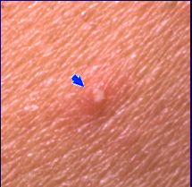
脓 疱

Slide 20
囊肿（cyst） 是含有液体、半固体粘稠物或细胞成分的囊性皮损 ，一般位于真皮或更深的位置。

Slide 21
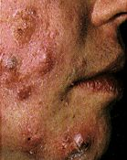
囊 肿

Slide 22
鳞屑（scale） 是脱落或即将脱落的角质层细胞，由角化过度、角化不全所引起

Slide 23
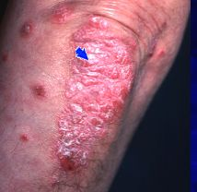
鳞 屑

Slide 24
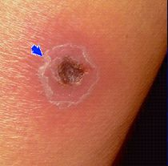
鳞 屑

Slide 25
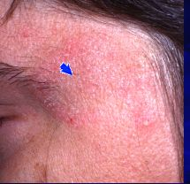
鳞 屑

Slide 26
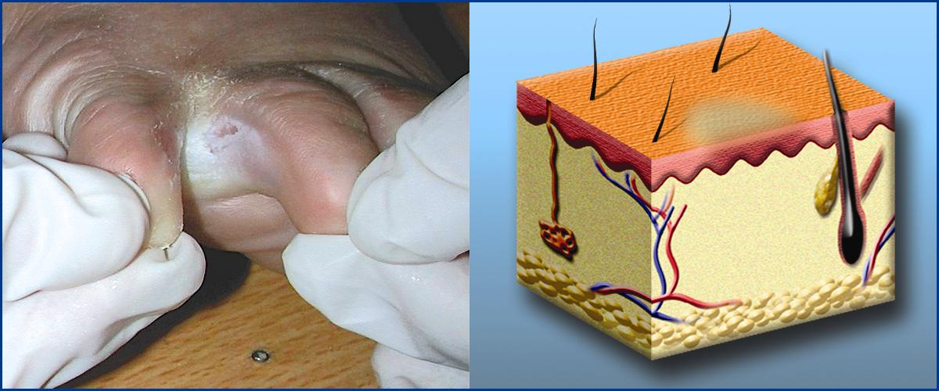
浸 渍
浸渍（maceration） 皮肤长时间浸水或处于潮湿状态,导致的皮肤含水量增多、角质层软化、皮肤变白变软甚至起皱.

Slide 27
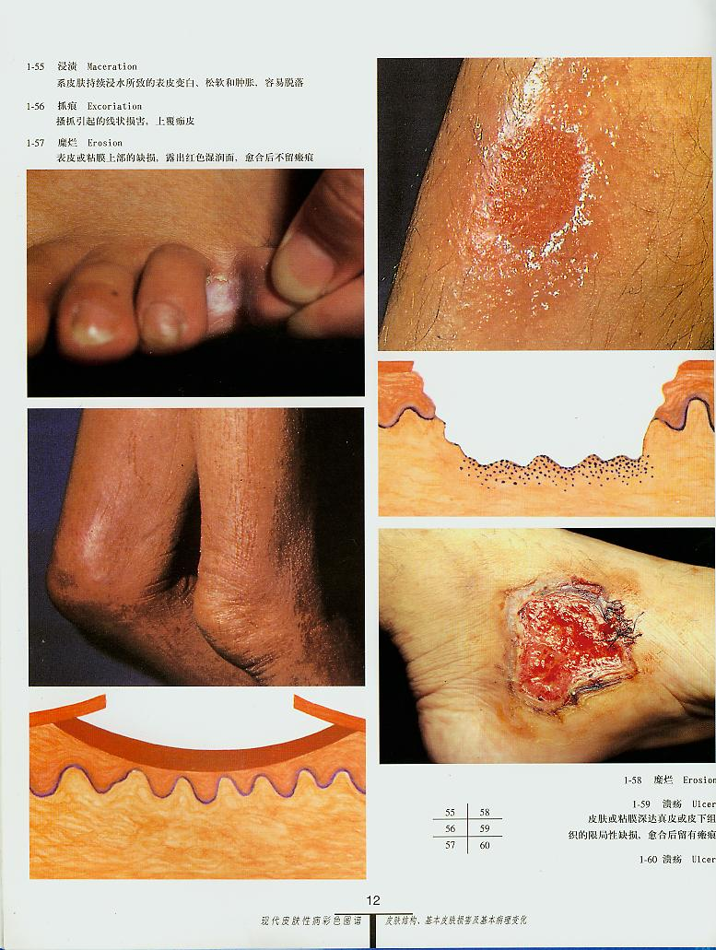
糜烂（erosion） 为局限性表皮缺损.因系表皮缺损而未累及基底膜带（BMZ）和真皮，故愈合较快且愈后不留瘢痕。

Slide 28
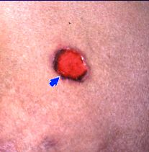
糜 烂

Slide 29
溃疡（ulcer） 为局限性皮肤或粘膜缺损形成的创面，可深达真皮或更深的位置，可由感染、放射性损伤、皮肤癌等引起。因损害破坏基底层细胞，故愈合较慢且愈后留有瘢痕。

Slide 30
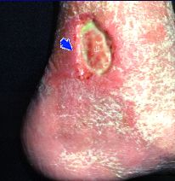
溃 疡

Slide 31
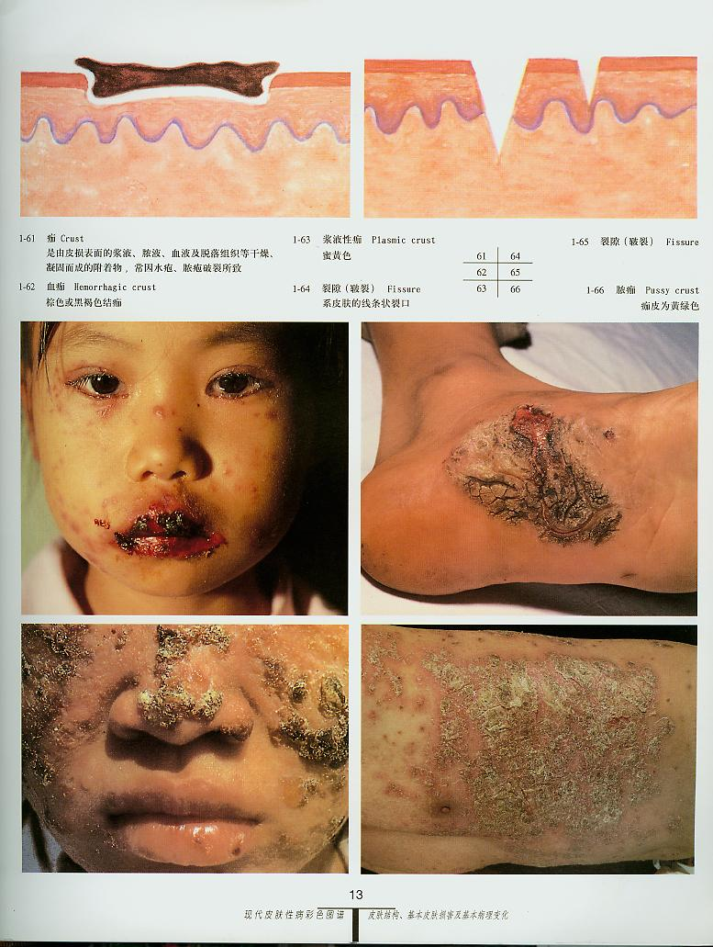
裂隙（fissure） 也称皲裂，为线条状的皮肤裂隙，通常深达真皮

Slide 32
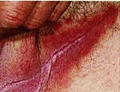
裂隙（皲裂）

Slide 33
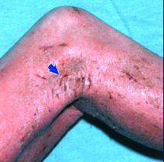
抓 痕
抓痕（scratch mark） 为搔抓或摩擦所致的线状或点状的表皮或达真皮浅层的剥脱性缺失

Slide 34
痂（crust） 有渗液的创面，渗液与脱落组织、药物等混合干涸后凝结而成

Slide 35
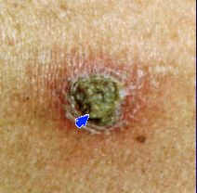
痂

Slide 36
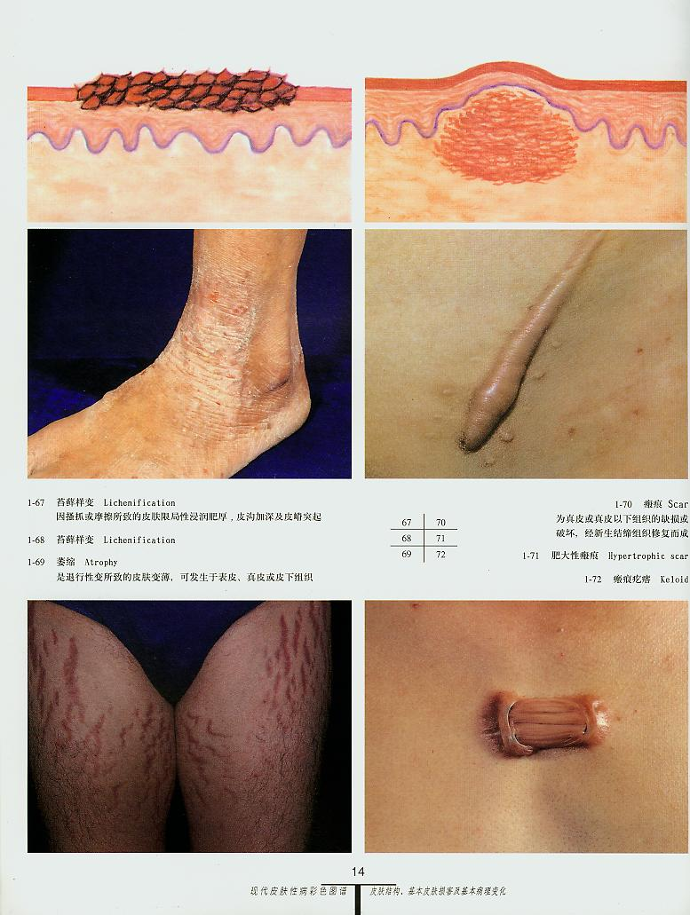
瘢痕（scar）：为真皮或深部组织缺损或破坏后，由新生结缔组织修复而成。

Slide 37
增生性瘢痕

Slide 38
瘢痕疙瘩

Slide 39
苔藓样变（lichenification） 皮肤局限性粗糙增厚，皮嵴隆起，皮沟加深，界限清楚

Slide 40
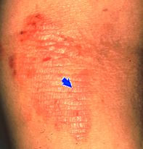
苔 藓 样 变

Slide 41
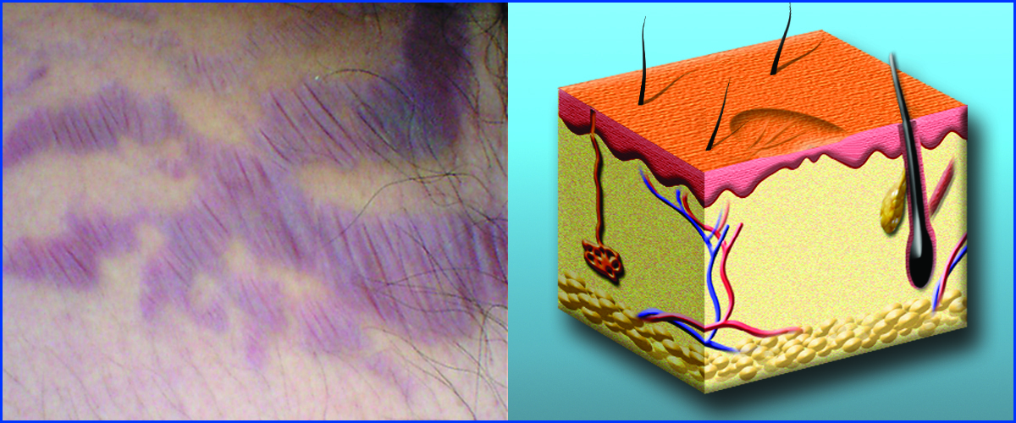
萎缩（atrophy） 为皮肤的退行性变化，表皮萎缩常表现为皮肤变薄，外观半透明，表面有细皱纹，正常皮沟变浅或消失；真皮萎缩则表现局部皮肤凹陷，表皮纹理可正常，毛发可能变细或消失；皮下组织萎缩则表现为凹陷明显。

Slide 42
萎 缩

